Slide 1
Конструктор воспитательной работы класса
В.А. Лодягина
Классный руководитель 7А класса

Slide 2
Основные направления:
Спортивно-оздоровительное
Художественно-эстетическое
Научно-познавательное
Классный коллектив
Общественно-полезная деятельность
Проектная деятельность
Военно-патриотическое

Slide 3
Воспитательные результаты и эффекты деятельности
Результат | Эффект
Это то, что стало непосредственным итогом участия школьника в деятельности | Это последствие результата
Воспитательный результат | Воспитательный эффект
Непосредственное духовно-нравственное приобретение ребёнка благодаря его участию в том или ином виде деятельности | Влияние того или иного духовно-нравственного приобретения на процесс развития личности ребёнка

Slide 4
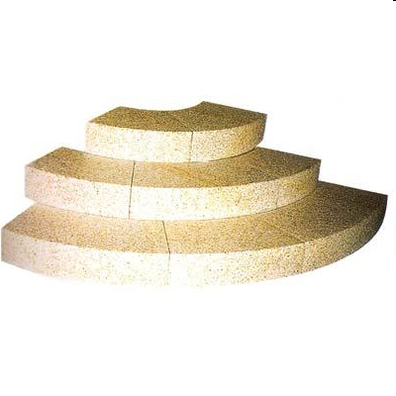
Классификация воспитательных результатов
Получение опыта самостоятельного общественного действия
3-й уровень результатов
Формирование ценностного отношения к социальной реальности
2-й уровень результатов
Приобретение школьником социальных знаний, первичного понимания социальной реальности и повседневной жизни
1-й уровень результатов

Slide 5
Достижение трех уровней результатов деятельности увеличивает вероятность появления эффектов воспитания и социализации детей
У учеников могут быть сформированы следующие компетентности:
коммуникативная
этическая
социальная
гражданская
Конструктор воспитательной работы класса должен быть основан на взаимосвязи результатов и форм внеурочной деятельности

Slide 6
Литература
Григорьев Д.В. Внеурочная деятельность школьников. Методический конструктор: пособие для учителя / Д.В. Григорьев, П.В. Степанов. – М.: Просвещение, 2011. (Стандарты второго поколения).
https://weburok.com/

